Slide 1
#Unreal Engine 5 #Blueprint #Editor Scripting #Blender
MHW Reference Game
몬스터헌터 월드 모작 - 3D 헌팅 액션 게임 개발 포트폴리오
Unreal Engine 5.8 | 2026.09 ~ 진행 중
github.com/GimBOBeat123/MHW_ReferencecGame

Slide 2
목차
1
프로젝트 개요
p. 03
플랫폼, 개발 환경, 담당 범위
2
시스템 구조
p. 04
Blueprint 구성과 Editor Scripting
3
헌터 - 이동 · 구르기 · 장착
p. 05
Enhanced Input, Animation Blueprint, Montage
4
대검 콤보 & 타격 판정
p. 06
차지 콤보, Hitbox, ApplyDamage
5
트러블슈팅
p. 07
원인을 추적해 해결한 문제들
6
몬스터 리오레이아 & AI
p. 08
Behavior Tree, Blackboard, 전투 로직
7
아레나 레벨 & 에셋 임포트
p. 09~10
맵, 캐릭터, 애니메이션을 가져온 방법
8
한계 & 향후 계획
p. 11
MHW Reference Game | Portfolio
02

Slide 3
Project Overview
몬스터헌터 월드를 레퍼런스로 한 3D 헌팅 액션 게임
플랫폼
PC (Windows)
장르
3D 헌팅 액션
개발 인원
1명 (개인 프로젝트)
개발 기간
2026.09.15 ~ 진행 중
개발 도구
Unreal Engine 5.8, Blueprint, Python Script
에셋 도구
Blender (FBX / 애니메이션 추출)
요약
리오레이아를 상대하는 대검 헌터 액션. 캐릭터 조작 · 콤보 · 타격 판정 · 몬스터 AI까지 전투 핵심 루프를 직접 구현하고, 반복 작업은 Editor Python으로 자동화했습니다.
담당 내용
헌터 캐릭터: 이동 / 스프린트 / 구르기 / 무기 장착·해제 시스템
대검 콤보 공격, 차지(홀드) 콤보, 무기 Hitbox 및 데미지 처리
몬스터(리오레이아) 셋업, Behavior Tree AI, 체력 · 피격 · 공격 로직
아레나 맵 임포트, 머티리얼 적용, Collision / NavMesh 구성
MHW Reference Game | Portfolio
03

Slide 4
System Architecture
Blueprint 중심 구조 - 헌터 · 무기 · 몬스터
PLAYER
WEAPON & DAMAGE
MONSTER AI
BP_Hunter (Character)
ABP_Hunter + BPI_HunterState
IMC_Hunter / IA_Hunter 입력 6종
BP_HunterGameMode
이동 · 콤보 · 장착 Montage
BP_GreatSword
AttackTrace (Box, Pawn Overlap)
weapon_r / weapon_Back 소켓 전환
HitActors(Set) 중복 피격 방지
ApplyDamage
BP_RR_Character (Health, 사망)
ABP_RR + 1D Locomotion
BP_RR_AIController
BT_RR_AI / BB_RR_AI
BTS_RR_UpdateTarget
Blueprint 게임 로직 + Python Editor Scripting(BlueprintEditorLibrary)으로 변수 · 이벤트 · 노드 연결을 코드로 생성하고, 실행 로그와 verify 스크립트로 결과를 검증
MHW Reference Game | Portfolio
04

Slide 5
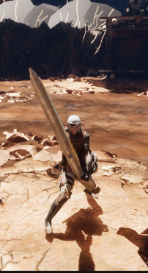
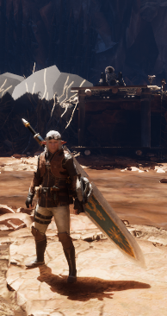
Hunter - 이동 · 구르기 · 장착
Enhanced Input + Animation Blueprint 기반 캐릭터 컨트롤
1
이동 / 스프린트 / 구르기
IMC_Hunter로 Move · Look · Sprint · Roll 입력 분리
Idle-Walk-Run Blend Space, 속도 임계값 튜닝
무장 중 Shift: 달리며 납도 후 스프린트 (MHW 방식)
앞구르기 몽타주 (IA_HunterRoll)
2
장착 / 해제
발도 · 납도 애니메이션을 상태별로 분리
Idle / Walk / Run 별 해제 몽타주
타이머로 무기 소켓(등 ↔ 손) 전환 타이밍 동기화
납도 딜레이 버그를 함수 단위로 정리
장착 상태
해제 상태
MHW Reference Game | Portfolio
05

Slide 6
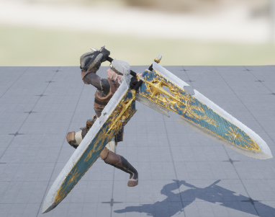
Greatsword Combo & Hit Detection
대검 콤보 공격과 타격 판정
COMBO FLOW
Attack1
Attack2
기본 콤보
Charge 1
1 → 2
Charge 2
2 → 3
Finisher
차지(홀드) 콤보 - BigAttack1 ~ 3 몽타주 체인
타격 판정
콤보 로직
BP_GreatSword의 AttackTrace(Box)로 판정
스윙 구간에만 콜리전을 켜고, Pawn 채널만 Overlap
HitActors(Set)로 한 번의 스윙에 다중 피격 방지
ApplyDamage로 몬스터 체력 시스템과 연동
누르고 있으면 차지(Hold) 유지, 최대 3회 반복 후 자동 방출
떼는 즉시 Release 몽타주 재생, 구간에 맞춰 판정 On/Off
ComboResetTime 안에 재입력하면 다음 단계, 아니면 리셋
bReleaseHandled 가드로 방출 중복 방지
MHW Reference Game | Portfolio
06

Slide 7
Troubleshooting
전투 시스템 구현 중 원인을 추적해 해결한 문제들
문제
원인
해결
납도할 때 대검이 등 소켓으로 옮겨지지 않음
몽타주 Notify는 델리게이트로 전달되어 ABP의 커스텀 이벤트가 호출되지 않음
BP_Hunter에서 타이머로 소켓 교체 함수를 직접 호출
차지 콤보 릴리즈 스윙이 중간에 끊김
Delay + 재귀는 취소할 수 없어 이전 체인이 살아나 스윙을 덮어씀
Set Timer by Event로 바꾸고 핸들을 Clear해 이전 체인을 취소
홀드 반복 시 포즈가 튐
같은 몽타주를 다시 재생하며 Blend 구간에서 포즈가 튐
Montage_SetNextSection으로 네이티브 루프, Blend 시간 조정
헌터가 자기 대검에 맞아 사망 모션 재생
오버랩 핸들러가 무기를 든 헌터 자신을 걸러내지 않음
GetAttachParentActor와 비교해 자신을 제외
MHW Reference Game | Portfolio
07

Slide 8
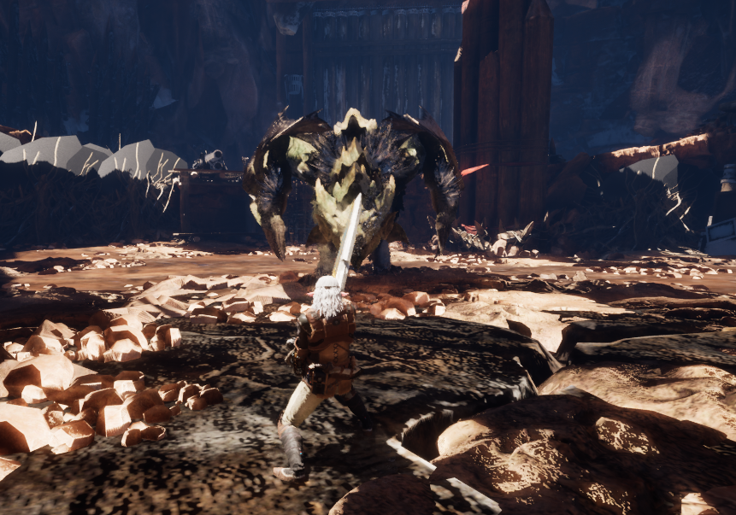
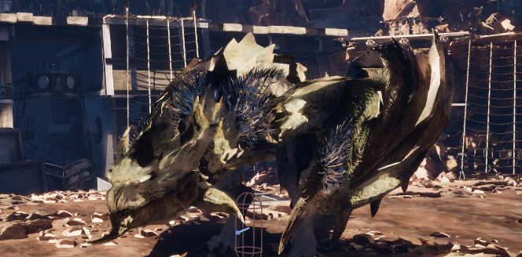
Monster - 리오레이아 & AI
Blender 리소스 추출부터 Behavior Tree 전투 로직까지
1
Blender에서 모델 임포트 · 텍스처 추출
Idle 등 기본 애니메이션, InPlace 버전 분리
ABP_RR + 1D Locomotion Blend Space
Asset Pipeline
2
BT_RR_AI / BB_RR_AI / AIController
BTS_RR_UpdateTarget으로 TargetActor 갱신
플레이어 감지 후 추적하는 행동 구조
AI (Behavior Tree)
3
Health / MaxHealth, AnyDamage, 사망 처리
사거리 · 쿨다운 기반 공격 루프
공격 몽타주 슬롯 분리로 교체 용이
Combat Logic
MHW Reference Game | Portfolio
08

Slide 9
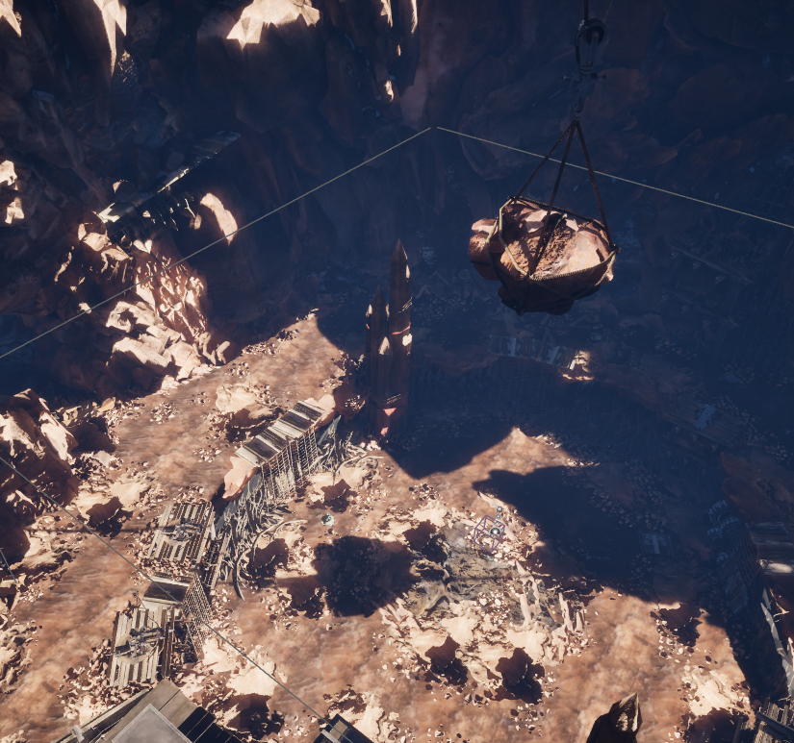
Arena Level
몬스터헌터 월드 아레나 맵을 UE5로 이식
Import
외부 맵 메시 · 텍스처를 UE로 임포트
Material
apply_arena_materials.py로 머티리얼 일괄 적용
Collision
apply_level_collision.py로 레벨 콜리전 일괄 구성
NavMesh
몬스터 AI 이동을 위한 NavMesh 구성
Lighting
Lumen Scene 크기를 확대해 대형 맵 GI 품질 확보
MHW Reference Game | Portfolio
09

Slide 10
Asset Import Pipeline
게임 리소스를 Blender를 거쳐 UE5로 가져온 방법
ARENA LEVEL
1
2
3
4
5
리소스 추출
Blender 정리
UE 임포트
머티리얼 자동 적용
Collision · NavMesh
맵 메시와 텍스처(.tex → PNG) 추출
머티리얼별 텍스처 연결 정보를 JSON으로 저장
메시 · 텍스처를 프로젝트에 임포트
마스터 머티리얼로 인스턴스 생성 · 텍스처 연결
Complex as Simple 설정, NavMesh 생성
CHARACTER & ANIMATION
1
2
3
4
5
모델 · 애니 추출
Blender 정리
InPlace 변환
UE 임포트
Montage · ABP
헌터, 대검, 리오레이아 모델과 애니메이션
Armature 확인, 애니메이션별 FBX 분리
루트 이동을 제거한 InPlace 버전 제작
스켈레탈 메시 · 시퀀스 임포트, 축 · 높이 보정
Montage, Blend Space, Anim Blueprint 구성
MHW Reference Game | Portfolio
10

Slide 11
Improvements & Next Steps
현재 한계와 다음 개발 계획
현재 한계
다음 계획
타격 판정이 몽타주 전체 구간 동안 켜져 있음 - 정확한 스윙 프레임과 불일치
몬스터 공격 몽타주 미할당 (데미지만 적용되는 플레이스홀더)
캐릭터 / 몬스터 피격 리액션 연출 부족
AnimNotifyState로 Hitbox 활성 구간을 프레임 단위로 제어
리오레이아 공격 패턴 및 Behavior Tree 확장
피격 리액션 · 넉백, 체력 / 스태미나 UI
시연 영상 촬영 및 포트폴리오 링크 추가
MHW Reference Game | Portfolio
11

Slide 12
Thank you
MHW Reference Game - Unreal Engine 5.8
github.com/GimBOBeat123/MHW_ReferencecGame

